Slide 1
Опыт работы по теме: «Совместное творчество детей и родителей в ДОУ.»
Подготовили воспитатели
МАДОУ «Детский сад № 65»
Галямина В. А.
Елизарова Г. П.

Slide 2
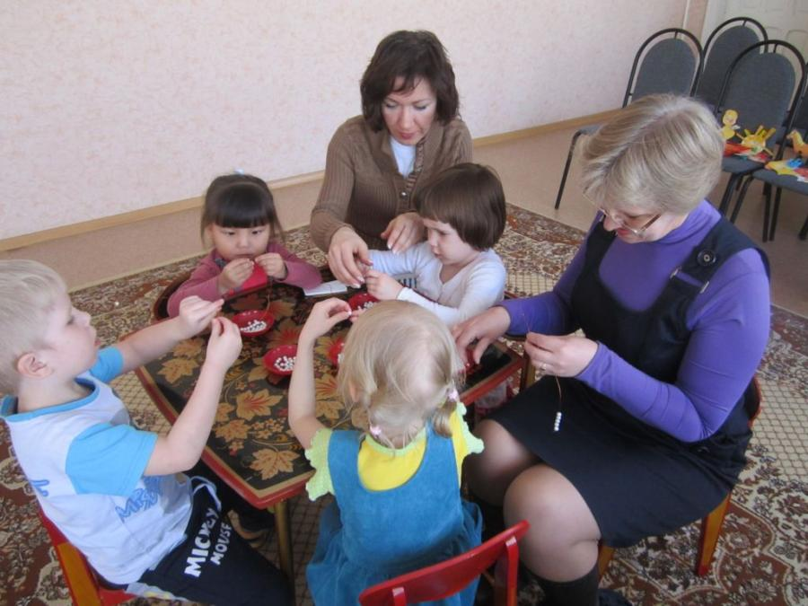
АКТУАЛЬНОСТЬ : Совместное творчество детей и родителей формирует хорошие доверительные отношения между ними, оказывает положительное влияние на развитие ребенка и приучает его к сотрудничеству.

Slide 3
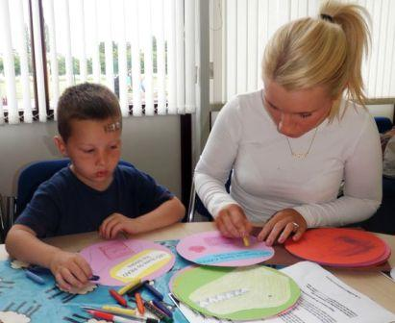
ЦЕЛЬ НАШЕЙ РАБОТЫ:
ОБОГОЩЕНИЕ ДЕТСКО-РОДИТЕЛЬСКИХ ОТНОШЕНИЙ ОПЫТОМ СОВМЕСТНОЙ ДЕЯТЕЛЬНОСТИ ЧЕРЕЗ СОВМЕСТНОЕ ТВОРЧЕСТВО
ЗАДАЧИ :
1. ОБОГОТИТЬ ЭМОЦИОНАЛЬНО СОВМЕСТНЫЙ ОПЫТ ЧЛЕНОВ СЕМЬИ.
2. РАЗВИВАТЬ У ДЕТЕЙ И РОДИТЕЛЕЙ ИНТЕРЕС К СОВМЕСТНОМУ ВРЕМЯПРОВОЖДЕНЯ.
3. СПЛОТИТЬ РОДИТЕЛЕЙ И ДЕТЕЙ .
4. ПОЗНАКОМИТЬ РОДИТЕЛЕЙ С ТРАДИЦИЯМИ И ФОРМАМИ ИГРОВОГО ДОСУГА.

Slide 4
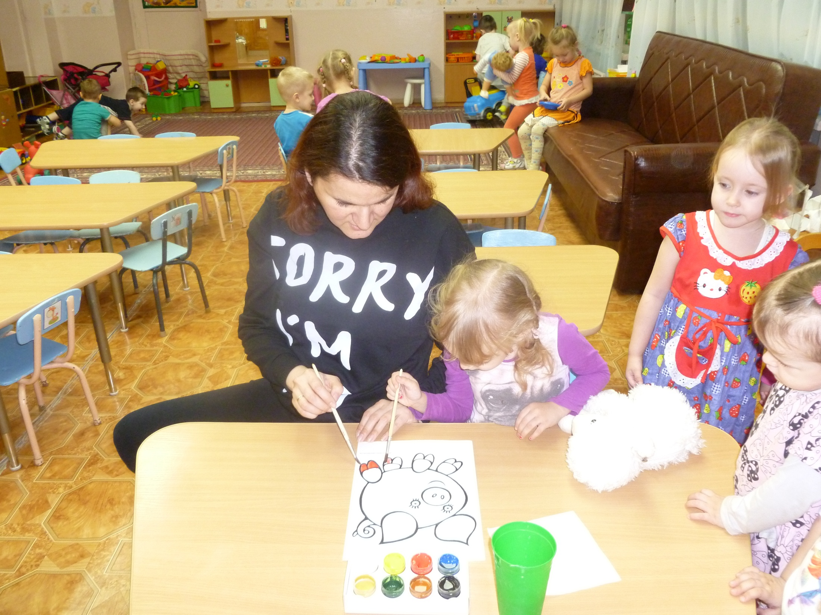
Результатом нашей работы является “включенность” родителей в образовательный процесс , а именно: -посещение родительских собраний и консультаций ; - присутствие родителей на детских праздниках , участие родителей в подготовке и проведении тематических занятий ; - участие в выставках , вернисажах ; - помощь родителей в оснащении педагогического процесса

Slide 5
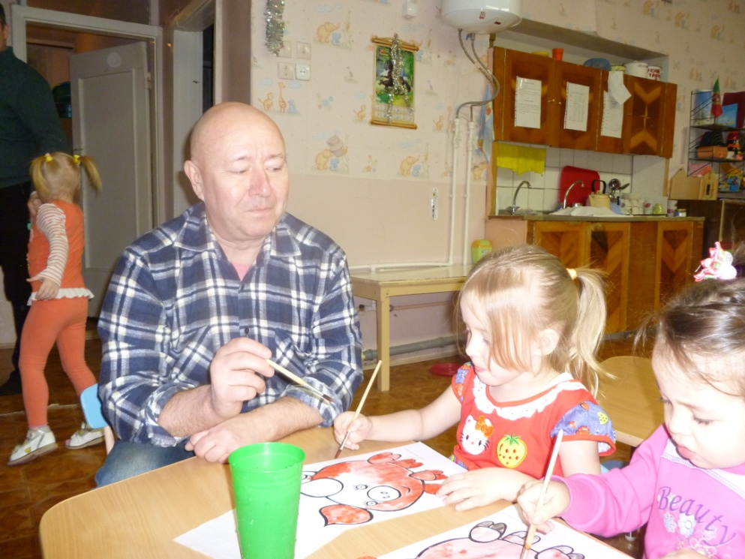
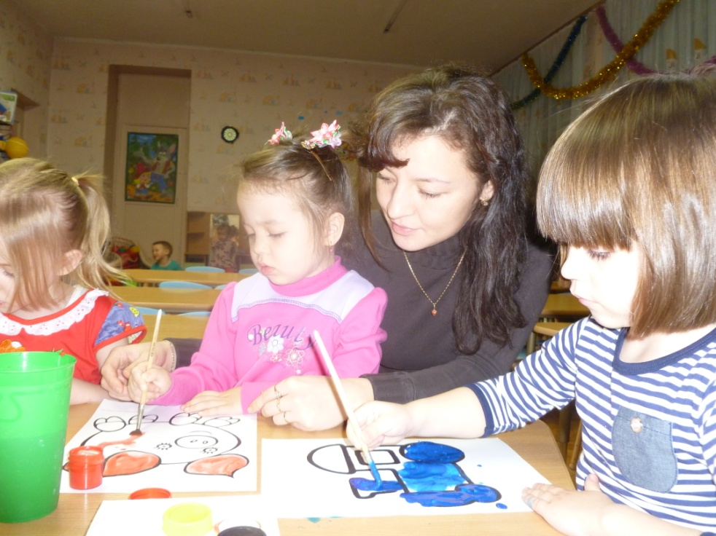
В ПРАКТИКЕ МЫ ИСПОЛЬЗУЕМ РАЗНЫЕ
ФОРМЫ РАБОТЫ ПО СОТВОРЧЕСТВУ ДЕТЕЙ
И РОДИТЕЛЕЙ:
НАПРИМЕР: РИСОВАНИЕ КРАСКАМИ

Slide 6
ПОДЕЛКИ К ИТОГОВЫМ ТЕМАТИЧЕСКИМ МЕРОПРИЯТИЯМ – «зима», «осень», «Мой дом, мой город».

Slide 7
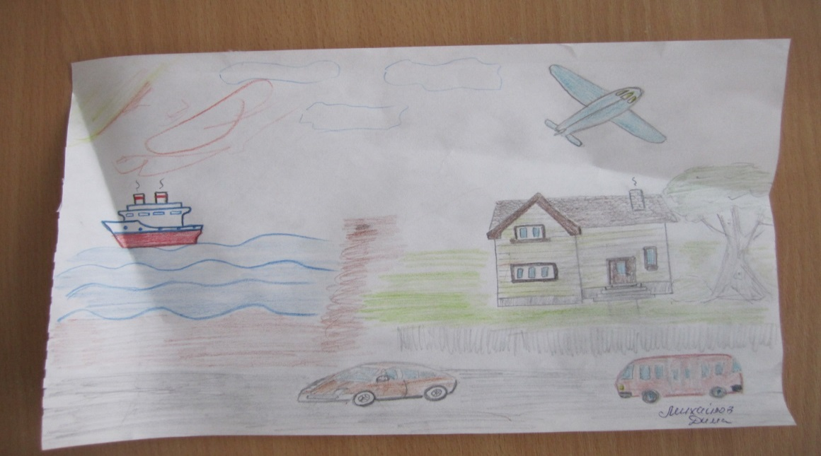
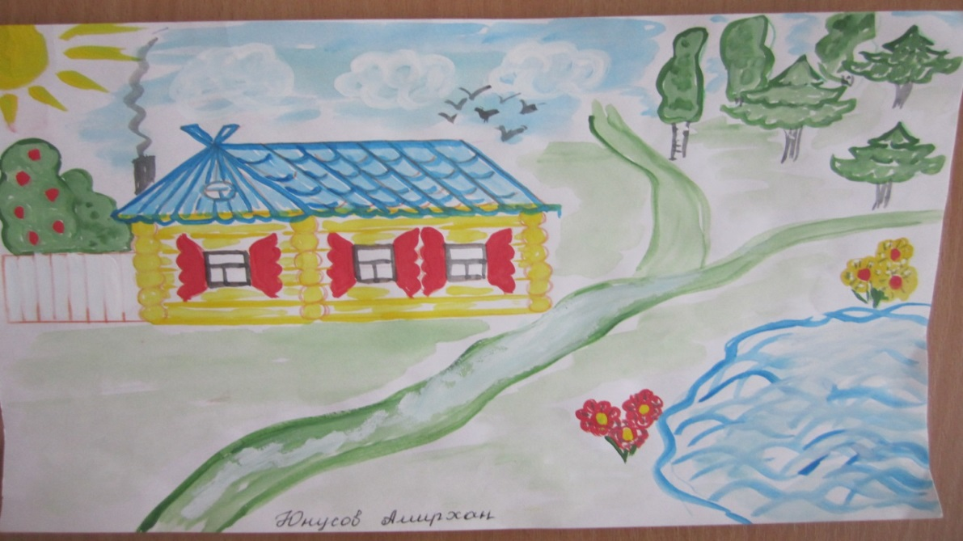
«Мой дом, мой город.»

Slide 8
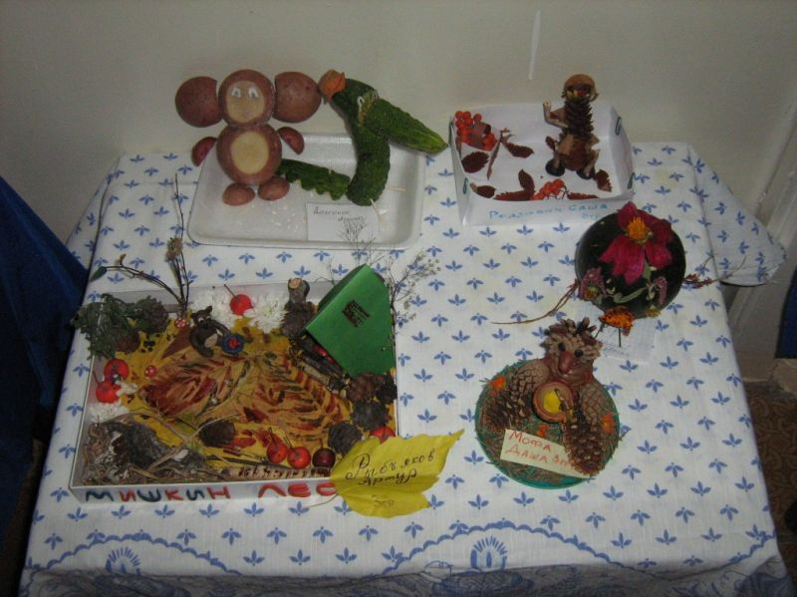
ТВОРЧЕСКИЕ СЕМЕЙНЫЕ КОНКУРСЫ: «Лучшая семейная поделка»

Slide 9
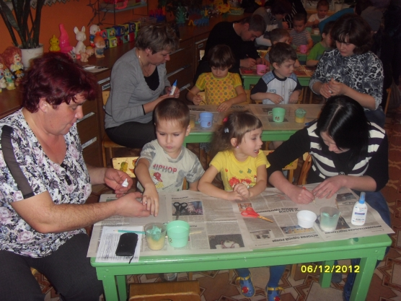
СОТРУДНИЧЕСТВО ДЕТЕЙ И РОДИТЕЛЕЙ НА ЗАНЯТИЯХ

Slide 10
СПАСИБО ЗА ВНИМАНИЕ!

